Slide 1
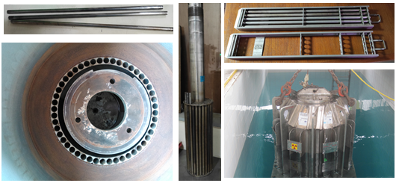
Komponen IRADIATOR Gamma
M. Yasin Yunus BIC
Pusat Aplikasi Isotop dan Radiasi
muhyasinybic@gmail.com
myasinybic@batan.go.id
085728716942
Pelatihan
Petugas Iradiator
Kamis Pahing, 15 Juli 2021
PUSDIKLAT - BATAN

Slide 2
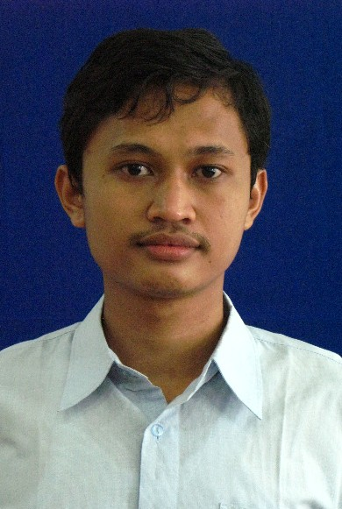
BIODATA
Nama : M. Yasin Yunus BIC
TTL : Wonogiri, 24 Agustus 1992
Jabatan : Pranata Nuklir Ahli Pertama
Pendidikan : S1 Fisika, Universitas Diponegoro 2014
Pelatihan/Training:
- Proteksi Radiasi
- Aplikasi Isotop dan Radiasi
- Petugas Iradiator

Slide 3
LATAR BELAKANG
Pemanfaatan Iradiator untuk bidang PENELITIAN dan INDUSTRI
Komponen Utama dan Pendukung Iradiator Gamma
Komponen Iradiator dan keterkaitannya dengan keselamatan Iradiator Gamma

Slide 4
MANFAAT
Mengerti
Komponen-komponen Iradiator Gamma
Memahami Fungsi Komponen Utama dan Komponen Pendukung Iradiator Gamma
Mampu menjelaskan keterkaitan fungsi Komponen Iradiator dengan aspek keselamatan Iradiator

Slide 5
TUJUAN PEMBELAJARAN
KOMPETENSI DASAR
Menjelaskan komponen Iradiator, komponen Utama dan Pendukung Iradiator, keterkaitan dengan aspek keselamatan iradiator
INDIKATOR KEBERHASILAN
Menjelaskan Komponen Iradiator
Menjelaskan Komponen Utama dan Pendukung Iradiator
Menguraikan keterkaitan komponen dengan aspek keselamatan

Slide 6
POKOK BAHASAN
Komponen-komponen Iradiator
Komponen Utama dan Komponen Pendukung Iradiator
Keterkaitan Komponen Iradiator dengan aspek Keelamatan Iradiator

Slide 7
Terima Kasih..
Lanjut ke Materi berikutnya yaaaa..
Pusat Aplikasi Isotop dan Radiasi
muhyasinybic@gmail.com myasinybic@batan.go.id
085728716942

Slide 8
Komponen IRADIATOR Gamma (2)
M. Yasin Yunus BIC
Pusat Aplikasi Isotop dan Radiasi
muhyasinybic@gmail.com
myasinybic@batan.go.id
085728716942
Pelatihan
Petugas Iradiator
Kamis Pahing, 15 Juli 2021
PUSDIKLAT - BATAN

Slide 9
Review IRADIATOR
RADIASI ???
PANCARAN energi atau partikel
IRADIASI ???
Proses RADIASI yang terkontrol, terukur, atau terkendali (penyinaran)
IRADIATOR ???
FASILITAS atau PERANGKAT yang dimanfaatkan untuk mengiradiasi suatu SAMPEL atau PRODUK

Slide 10
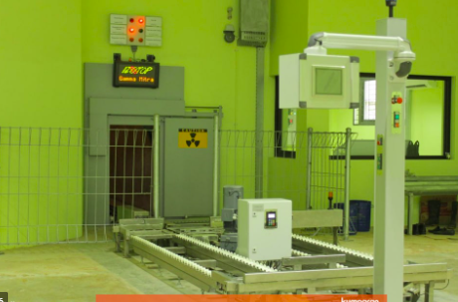
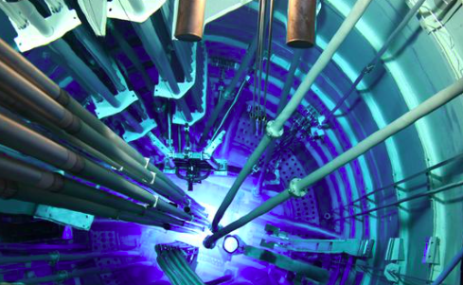
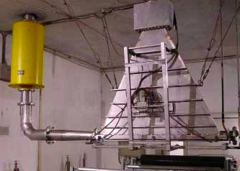
Kategori IRADIATOR
IRADIATOR
Alfa
???
Beta
???
Gamma
Iradiator Gamma
Neutron
??? Reaktor
Elektron
Mesin Berkas Elektron

Slide 11
Kategori IRADIATOR Gamma
IRADIATOR GAMMA
I
Penyimpanan Kering (Container),
Sumber Statis
II
Penyimpanan Kering (Container),
Sumber Bergerak
III
Penyimpanan Basah (Kolam),
Sumber Statis
IV
Penyimpanan Basah (Kolam),
Sumber Bergerak

Slide 12
Komponen Iradiator Gamma
Komponen utama:
Sumber radiasi dan perangkat penggerak sumber
Ruang radiasi dan penggerak sampel atau produk
Penahan radiasi
Panel kontrol
Sistem keselamatan
Sistem keamanan

Slide 13
Komponen Iradiator Gamma
Komponen pendukung:
Peralatan listrik dan mekanik
Peralatan pengisian-pembongkaran sumber
Peralatan tes Kontaminasi
Back up sumber daya listrik
Ventilasi Ozon (blower inlet)
Crane
Simbol tanda bahaya (lampu indikator, alarm)
Peralatan keadaan darurat
Laboratorium (kimia dosimetri, mikrobiologi)
Ruang produk sebelum-sesudah iradiasi
Detektor panas, seismik
dll

Slide 14
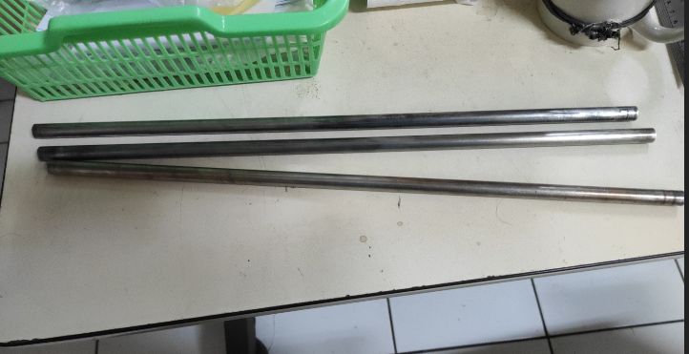
Sumber Radiasi
Sumber Gamma: Co-60, Cs-137, dsb.
Iradiator Co-60
Pensil panjang 40 cm, 20 cm, 8 cm
C-132 Amersham Inggris
C-122 India
C-188 Nordion
IGMP ....... ??

Slide 15
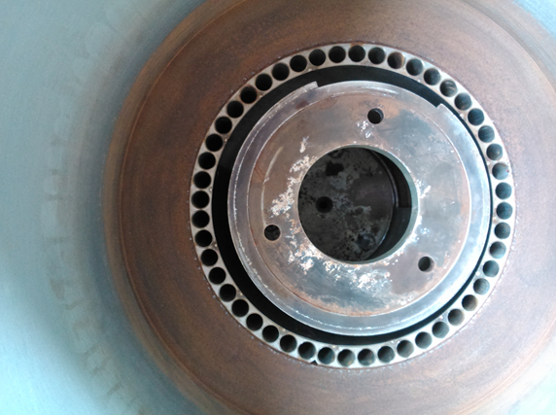
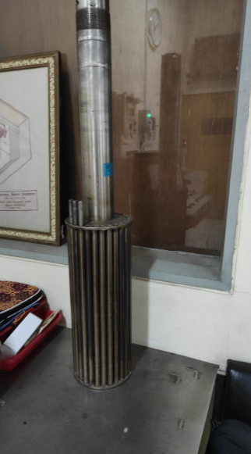
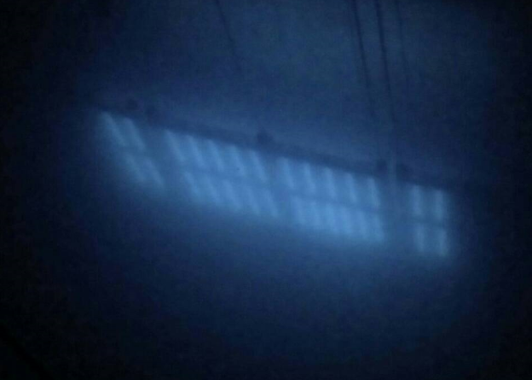
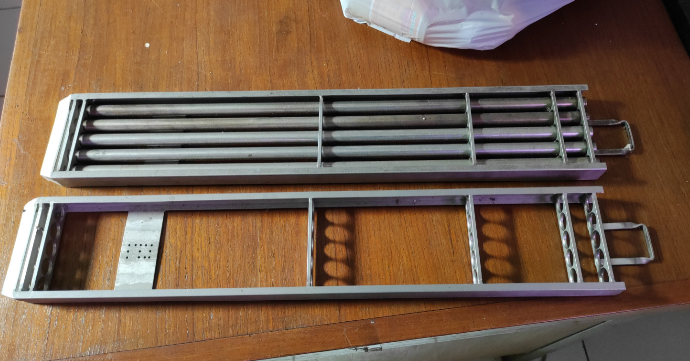
Sumber Radiasi
Source Case Sumber pensil Co-60 diletakkan dalam chasing
IGMP ... ???

Slide 16
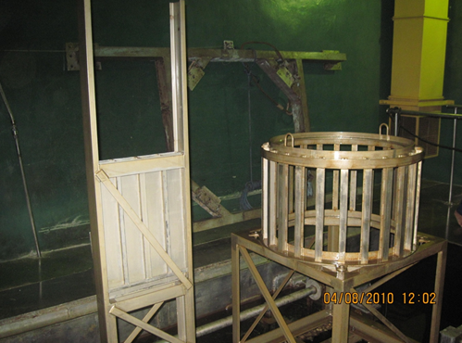
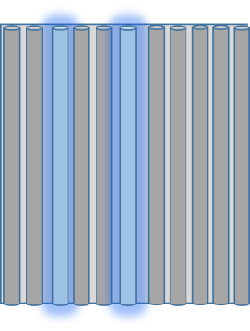
Sumber Radiasi
Source Case Sumber pensil Co-60 diletakkan dalam chasing
IGMP ... ???

Slide 17
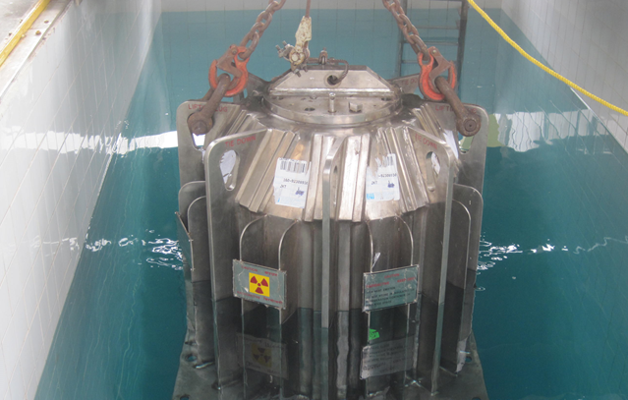
Penyimpanan Sumber Radiasi
Penyimpanan sumber: tanki sumber , kolam
IGMP ... ???
Kolam
Air
kedalman ... m
konduktivitas ....
dikelola
WTP

Slide 18
Penggerak Sumber Radiasi
Penggerak Sumber:
pembawa sumber: lifter , tali sling
penggerak/ mesin driving : motor listrik, pneumatik
IGMP ... ???
Tali sling
Pneumatik

Slide 19
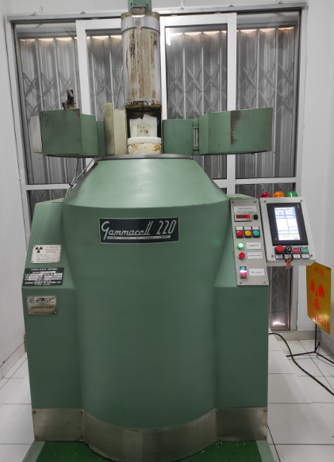
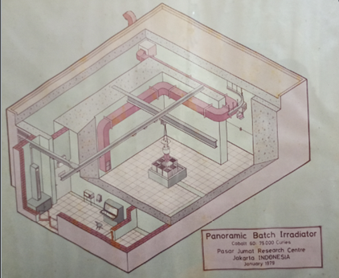
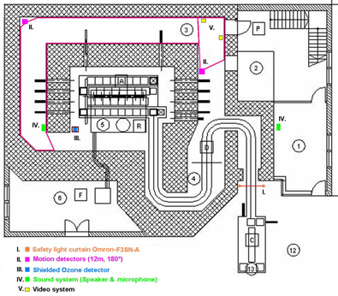
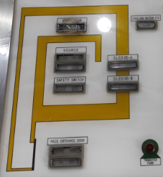
Ruang Iradiasi

Slide 20
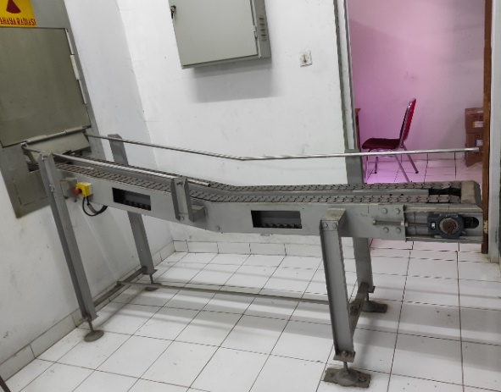
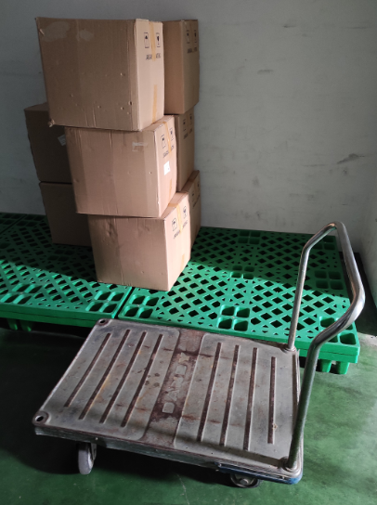
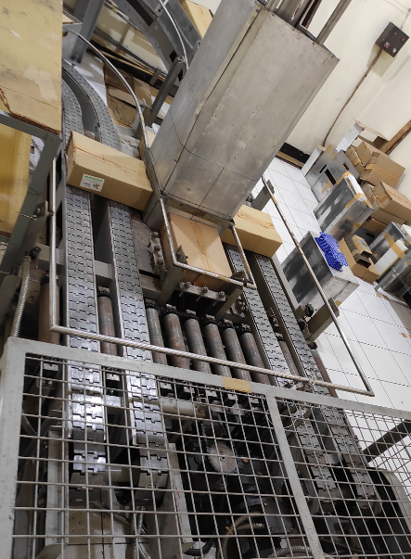
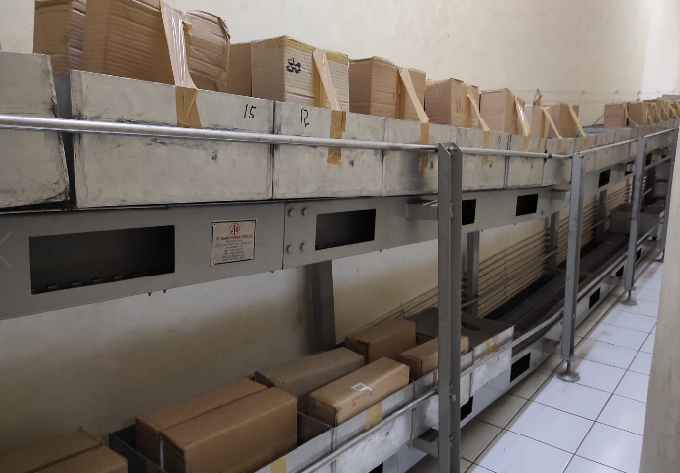
Penggerak Sampel/Produk
Penggerak sampel
input-output : drawer, rel, konveyor, manual
proses iradiasi : rel, pneumatik, manual

Slide 21
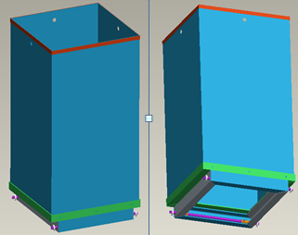
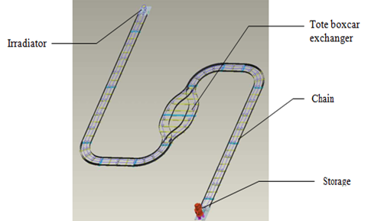
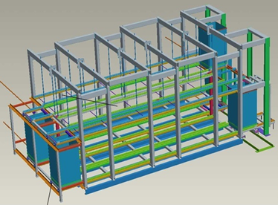
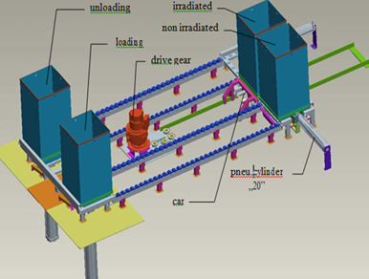
Penggerak Sampel/Produk
Penggerak sampel
input-output : drawer, rel, konveyor, manual
proses iradiasi : rel, pneumatik, manual
IGMP ... ???

Slide 22
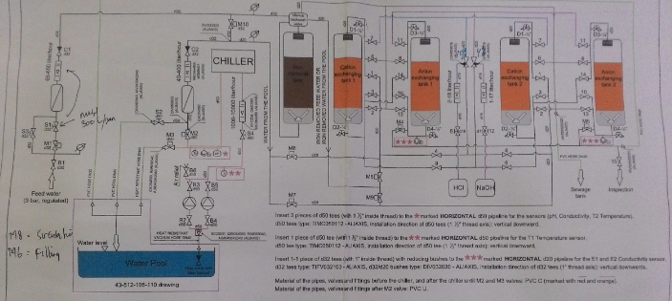
Penahan Radiasi
Penahan radiasi
tanki sumber, dinding beton (struktur densitas 2,35 desain labirin),
kolam air ... m konduktivitas dibawah 10 mikroMho – dikelola Unit Pemrosesan Air

Slide 23
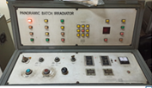
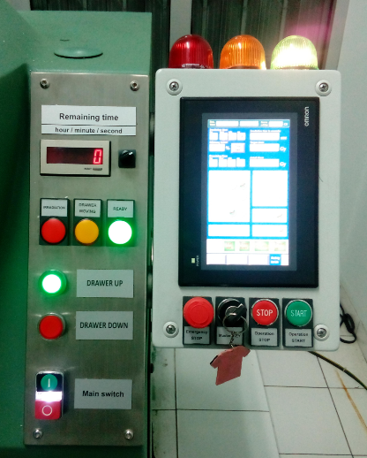
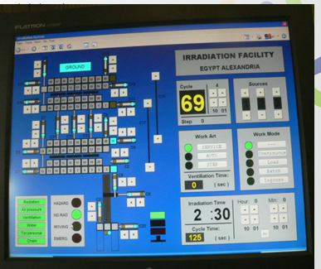
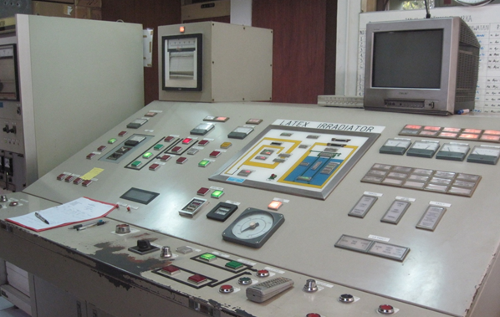
Panel Kontrol
Panel kontrol tipe analog (relay, kontaktor), digital (PLC)

Slide 24
Sistem Keselamatan & Keamanan
Sistem Keselamatan:
penahan radiasi,
interlock,
emergency button & rope,
Blower
Ketahanan Struktur (kebakaran, banjir, gempa)
Sistem Keamanan:
CCTV, Sensor gerak
Security access (password, kartu, kunci, sidik jari, dsb)

Slide 25
Komponen PENDUKUNG
Komponen pendukung:
Peralatan listrik dan mekanik
Peralatan pengisian-pembongkaran sumber
Peralatan tes Kontaminasi
Back up sumber daya listrik
Ventilasi Ozon (blower inlet)
Crane
Simbol tanda bahaya (lampu indikator, alarm)
Peralatan keadaan darurat
Laboratorium (kimia dosimetri, mikrobiologi)
Ruang produk sebelum-sesudah iradiasi
Detektor panas, seismik
dll

Slide 26
Keterkaitan Keselamatan
Pertahanan berlapis:
1. mencegah penyimpangan dari kondisi normal
2. mendeteksi penyimpangan dari normal
3. mengurangi akibat kecelakaan dari penyimpangan
Redudansi: penyiapan atau jumlah komponen melebihi minimum yang diperlukan untuk menjaga fungsi keselamatan
Diversi: keaneka ragaman sistem, sistem tidak hanya satu jenis saja
Independen: sistem terpisah antara satu dengan yang lain, tidak berkaitan

Slide 27
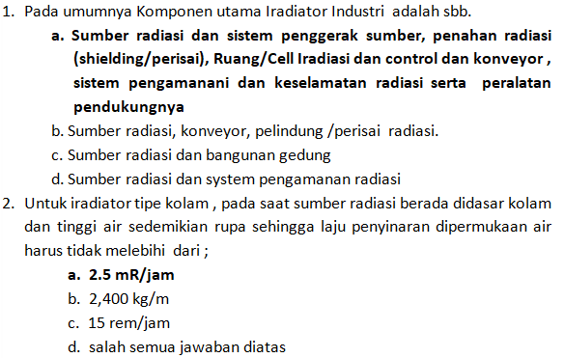
Bonus contoh soal Komponen..

Slide 28
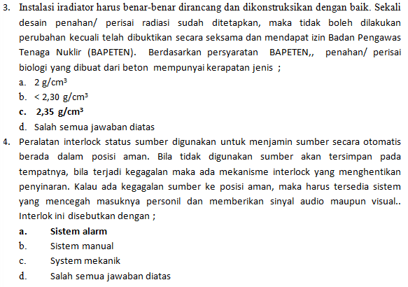
Bonus contoh soal Komponen..

Slide 29
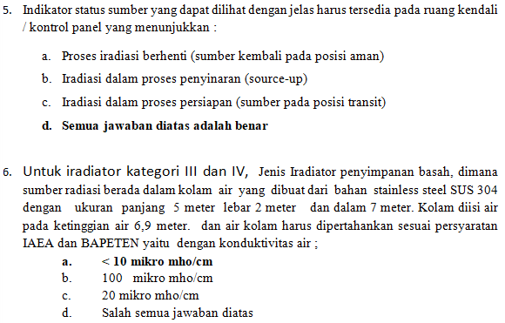
Bonus contoh soal Komponen..

Slide 30
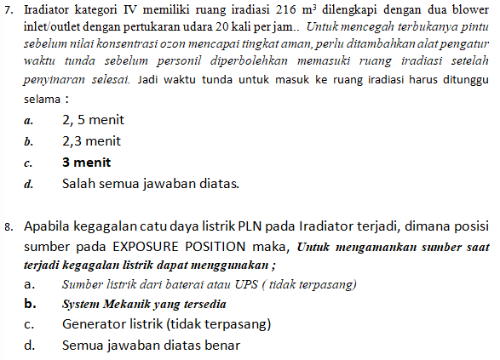
Bonus contoh soal Komponen..

Slide 31
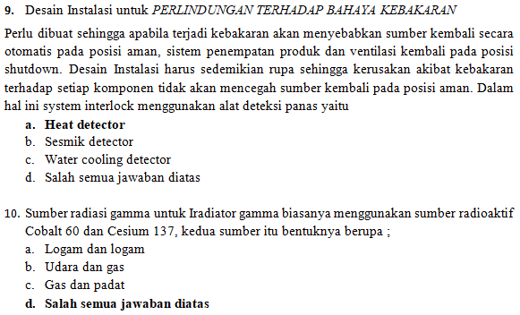
Bonus contoh soal Komponen..

Slide 32
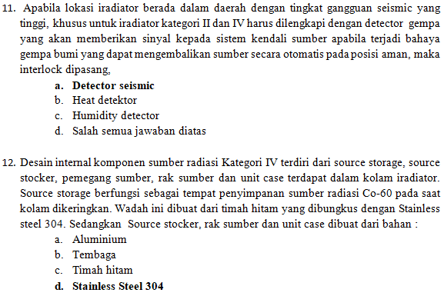
Bonus contoh soal Komponen..

Slide 33
Terima Kasih..
Pusat Aplikasi Isotop dan Radiasi
muhyasinybic@gmail.com myasinybic@batan.go.id
085728716942

